Slide 1
Projet Cloud S5
Travail en groupe de 4.
Promotion 17
v0

Slide 2
Objectifs
Mettre en place un projet de fournisseur d’identité sur un des plateformes suivantes (docker) :
  Php mvc (pas de flightPhp)
  Java
  .Net
  Node Js
API seulement (pas d’interface)

Slide 3
Module Authentification
On utilise Firebase s’il y a une connexion Internet ou une Base local dans docker (si pas de connexion)
Ci-dessous les fonctionnalités minimales
  Authentification
  Inscription
  Modification infos users

Slide 4
Module Authentification
Ci-dessous les fonctionnalités minimales
  Durée de vie des sessions
  Limite des nombres ( paramétrable, par défaut 3 ) de tentatives de connexion pour un compte
    Un API REST peut réinitialiser le blocage pour un utilisateur donné
  Documentation API via Swagger

Slide 5
Module Cartes
Installer un serveur de carte Offline sur Docker
Télécharger la ville d’Antananarivo avec les rues
Utiliser leaflet pour afficher/manipuler la carte dans l’application web

Slide 6
Module Web
C’est une application qui permet de signaler et de suivre les travaux routiers sur la ville d’Antananarivo

Slide 7
Module Web
Utiliser l’API Rest Authentification pour se logguer et créer un compte
3 profils
  Visiteur (sans compte)
  Utilisateur ( création de compte )
  Manager (compte à créer par défaut )

Slide 8
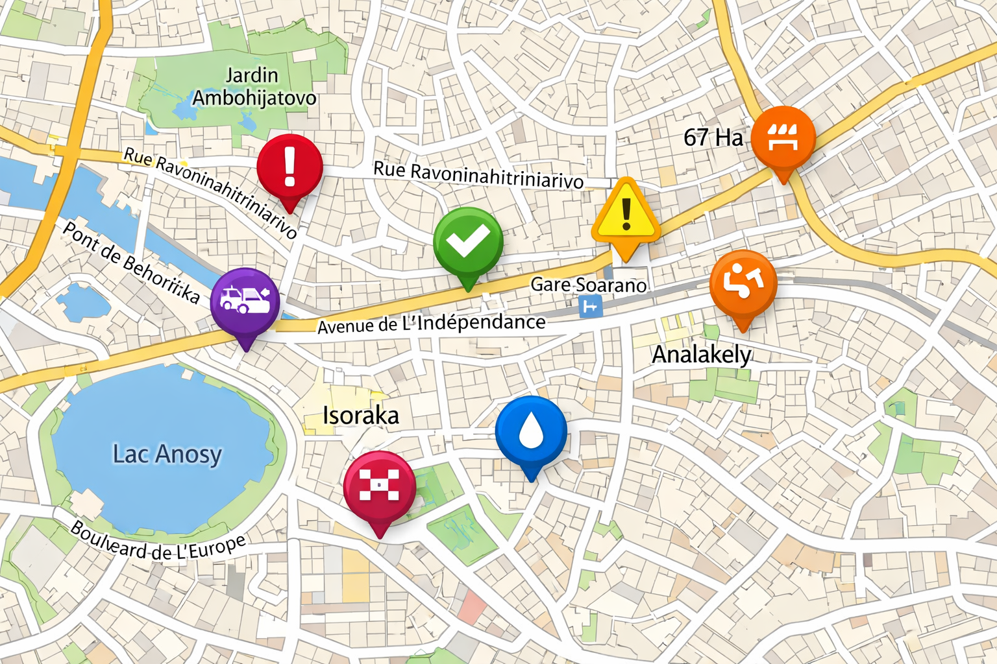
Module Web
Visiteurs
  Voir la carte avec les différents points représentants les problèmes routiers

Slide 9
Module Web
Visiteurs
  Lorsqu’on survole un point, on doit voir les infos sur le problème ( date, status (nouveau, en cours, terminé), surface en m2, budget, entreprise concerné)
  Voir le tableau de récapitulation actuel ( Nb de point, total surface, avancement en %, total budget)

Slide 10
Module Web
Manager
  Bouton synchronisation
    Récupérer les signalements en ligne (firebase)
    Envoi les données nécessaires en ligne (firebase) pour un affichage sur mobile
  gestion des infos nécessaires sur chaque signalement (surface en m2, budget, entreprise concerné, …)
  Modifier les statuts de chaque signalement

Slide 11
Module Mobile
Utilisateurs
  Se loguer sur firebase en ligne
  Signaler les problèmes routiers à partir du map (utiliser leaflet et openstreetmap en ligne)
    Localisation
  Afficher la carte et recap (cf fonctionnalités visiteurs)
  Mettre un filtre : afficher mes signalements uniquement

Slide 12
Notes
Fonctionnalités
Code
  Dans github ou gitlab public
Design
Suivi des taches
APK pour mobile
Documentation technique
Aléa possible

Slide 13
Contenu Documentation Technique
Projet
  Mettre le MCD
  Présenter les scénarios d’utilisations avec copie d’écrans
Liste des membres
  Nom et prénoms et NumETU

